Slide 1
Терминал охранника
Подготовил: студент ИСиТ-2б-2023 Будников Андрей
Преподаватель: Лазуренко Наталья Сергеевна

Slide 2
Введение
Цели:
1) Оптимизация процесса контроля людского трафика.
2) Ускорение и Увеличение эффективности взаимодейстивия офисной архитектуры.
3) Улучшения качества безопасности и работоспособности охранного персонала.
Задачи:
Разработка Приложения, позволяющего вести учет посещения предприятия, обладающего простым и понятным интерфейсом
Актуальность: Необходимость создания и использования данного метода контроля посещаемости, обусловлена возможностью несанкционированного вмешателльства в экосистему предприятия, а также угрозой нарушения работоспособности.

Slide 3
Функционал приложения
Приложение состоит из двух диалогов окон и двух Баз Данных:
Терминал Сотрудников - Окно учета входа/выхода сотрудников: состоит из полей ввода эл. почты сотрудника, его имени, а также наличия транспортного средства. Алгоритм проверяет соответствие введеной почты, с данными внутри базы данных, таким образом осуществляется идентификация персонала, в случае наличия т.с, сотруднику предоставляется свободное парковочное место, если они отсутствуют, об этом будет сказано. При прохождении терминала охраны, Фиксируется время входа и выхода соответственно.
Окно создания гостевого пропуска предусматривает создание и хранение внутри базы данных информацию о почте, номера, ФИО и наличии машины у посетителя

Slide 4
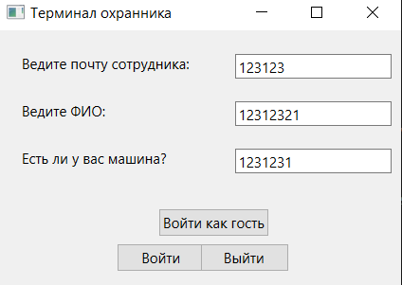

Тестирование 1

Slide 5
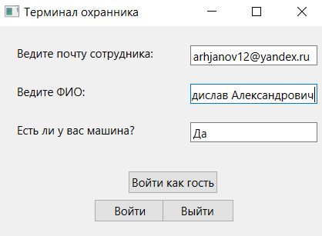

Тестирование 2

Slide 6
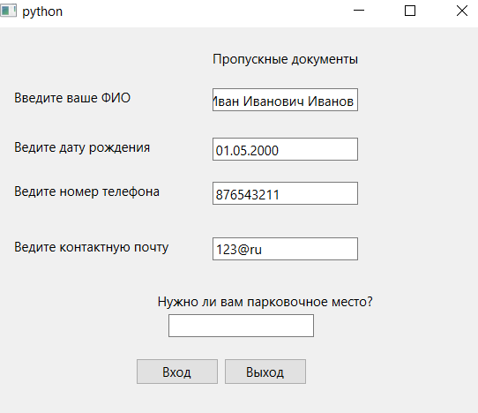

Тестирование 3

Slide 7
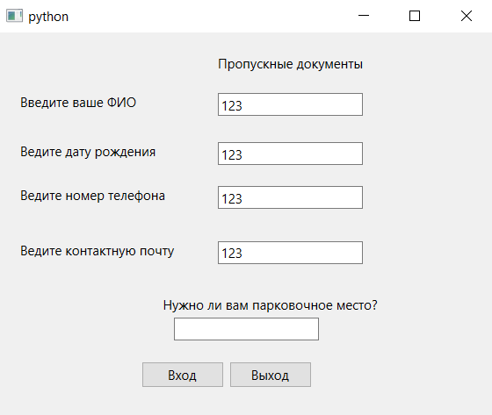

Тестирование 4

Slide 8
Итоги
Терминал охранника работает исправно и пробелов не было обнаружено. Терминал способен создавать гостевой пропуск, отмечать время входа и выхода сотрудников и гостей, отправлять запрос к главному охраннику и создавать базы данных.

